Slide 1
ゴミ「ゼロ」の町を目指すために
関西学院大学
廖 思超 齊藤 聖人 西川 高弘 尾崎 七海

Slide 2
全体構成（３～５分）
garbage_mapのコンセプト
・ゴミを拾って海岸をきれいにする。ゴミを拾わせたくなるようにする
・ゴミがどこに落ちているかを把握できるマップを提供する
デモ映像
・ユーザーがゴミマップをみて、ゴミを拾いに行く、ゴミ箱に捨ててポイントになる
以上のシステムによって期待される効果
・定期的な清掃なしで、海岸がきれいになる
・一度きれいになれば、そのまま維持される（日本は自発的にゴミを拾う人がいるからきれいなところが多い）
・海岸でゴミを拾って、お金を稼げる（スラム解消？）
理想形について述べる
・ブロックチェーンを用いて、海岸の管理者、スポンサー、ユーザーに改ざん不可能なポイントを付与する
・海岸以外にも町、森の中で使用して、きれいにしてもらう
システムの全体構成
・セキュリティカメラで海岸の状況を撮影し，AIを用いてゴミを識別
・サーバーで得た情報を基にマップを生成する
・URLにアクセスするとマップを閲覧できる
以上

Slide 3
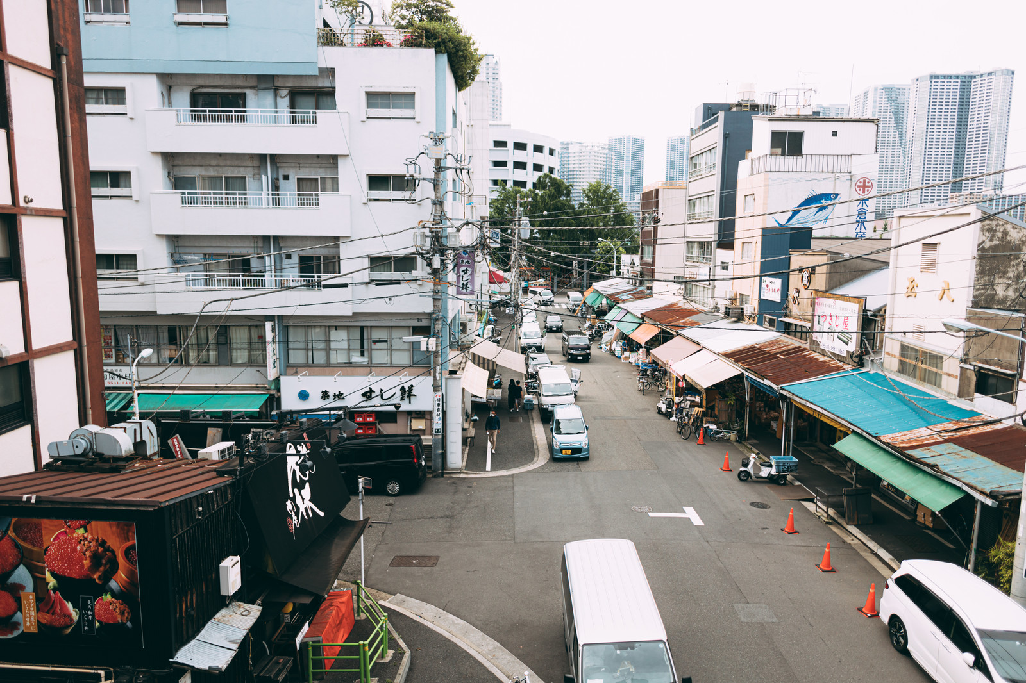
アニメーション駆使すること
あなたの街に
ポイ捨てされたゴミは
ありませんか？
綺麗という表現でよいか微妙
綺麗というより，ゴミが落ちていない状態のことを指す言葉がよい
中国語に対応する言葉があるかどうか

Slide 4

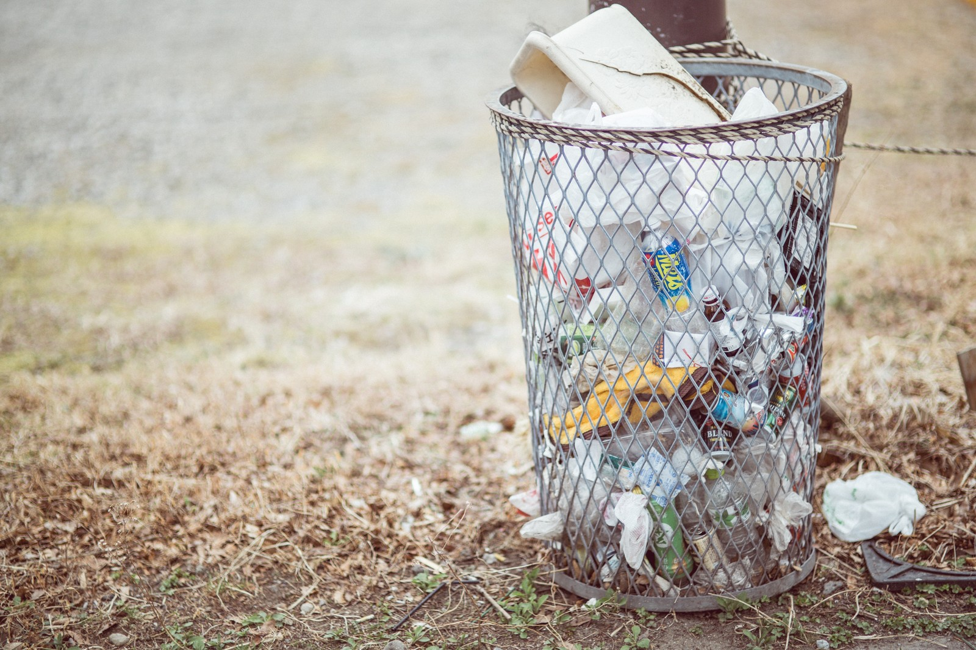
自信をもって
「ない」と言える人は少ない！
ゴミが気にならない
ゴミが気になるけれど，
拾いたくない…
街にゴミがない方が確かに気持ちよい
しかし，ゴミがあっても拾おうとはなかなか思わない
なんだか汚いが，それは少し嫌だ

Slide 5


Trash & Pay
Tra-Pay
名称？

Slide 6
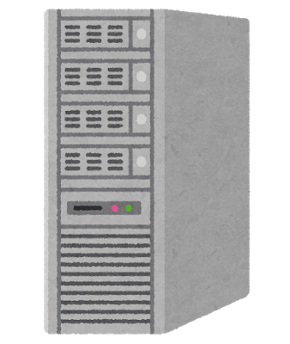

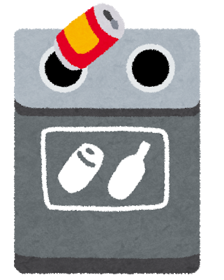



ゴミマップを自動で生成
AIでゴミを判断
ゴミ＆位置情報を管理
ゴミの場所を表示
カメラ付きゴミ箱
サーバー
Webサイト
ポイントゲットが何を意味するかまで示すこと
ポイントとは何か，日本と中国で意味が違うかもしれない．
当初はポイントゲットを目的として人はゴミを片付ける
やがて，きれいになった街を維持したくなる（割れ窓理論）ので
自然に自発的にゴミを捨てない・片付けるようになる
ポイントは誰が提供するか？
スポンサーから．
企業イメージ向上のため

Slide 7


ゴミを拾うとポイントが得られる
ゴミの場所がわかる
ゴミを捨てると
QRコードを掲示
マップ上から
ゴミを削除
スポンサーから提供
（企業イメージ向上）
ポイントを得る
ポイントを送信
ポイントゲットが何を意味するかまで示すこと
ポイントとは何か，日本と中国で意味が違うかもしれない．
当初はポイントゲットを目的として人はゴミを片付ける
やがて，きれいになった街を維持したくなる（割れ窓理論）ので
自然に自発的にゴミを捨てない・片付けるようになる

Slide 8







3. Good Health and Well-being
ポイントを目的にゴミを片付ける
散歩をする
健康
なぜ散歩する？
ポイントゲットを目的としてゴミを片付けようとする
⇒散歩する⇒健康
という流れをしっかり示すこと
縦矢印が細くて不安定．デフォルトは使ってはいけない
バランスよい形と配置に

Slide 9


8. Decent Work and Economic Growth
ゴミ収集を人々が行う
ゴミへの稼働を減らし，
他の仕事に注力
生産性を向上
そもそもポイントで生計を立てるところまでいってはいけない
ここは働きがいのある人間らしい仕事や労働生産性向上の話
ゴミ収集を働き甲斐のある人間らしい仕事を言ってよいか？
ゴミを片付けることは仕事というよりむしろ当たり前のことではないか？
むしろ，ゴミ収集や処理を人々が自発的に行って，その稼働を減らして
他の仕事に向けることにより，生産性をあげることができるという話では？

Slide 10


9. Industry, Innovation and Infrastructure
リサイクル可能な
ゴミが集まる
資源利用効率を向上

Slide 11



11. Sustainable Cities and Communities
街中にゴミがない
住みたい街に
自発的に景観を
維持したくなる

Slide 12
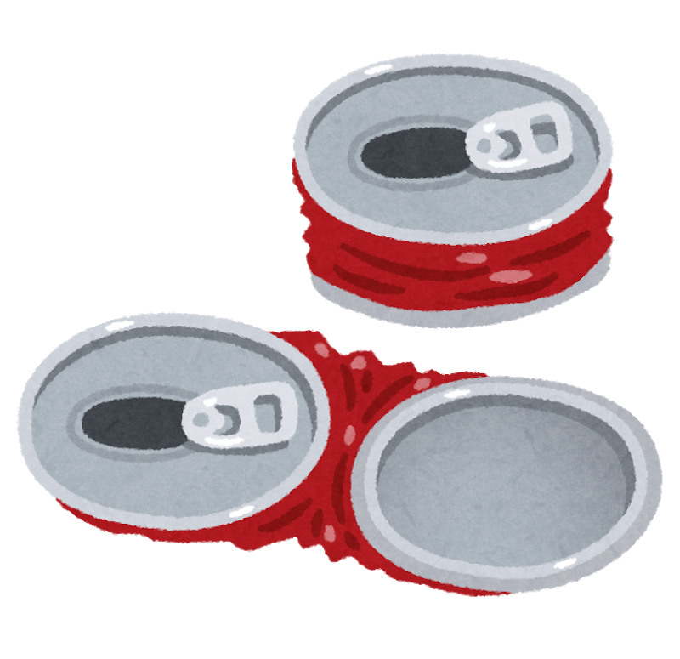

自発的にゴミを拾う世の中へ
ゴミの収集を自発性に頼るのは厳しい
ポイントによる誘導，習慣化
自発的なカルチャーへ

Slide 13



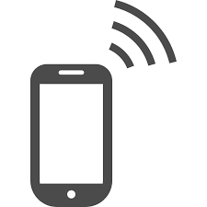


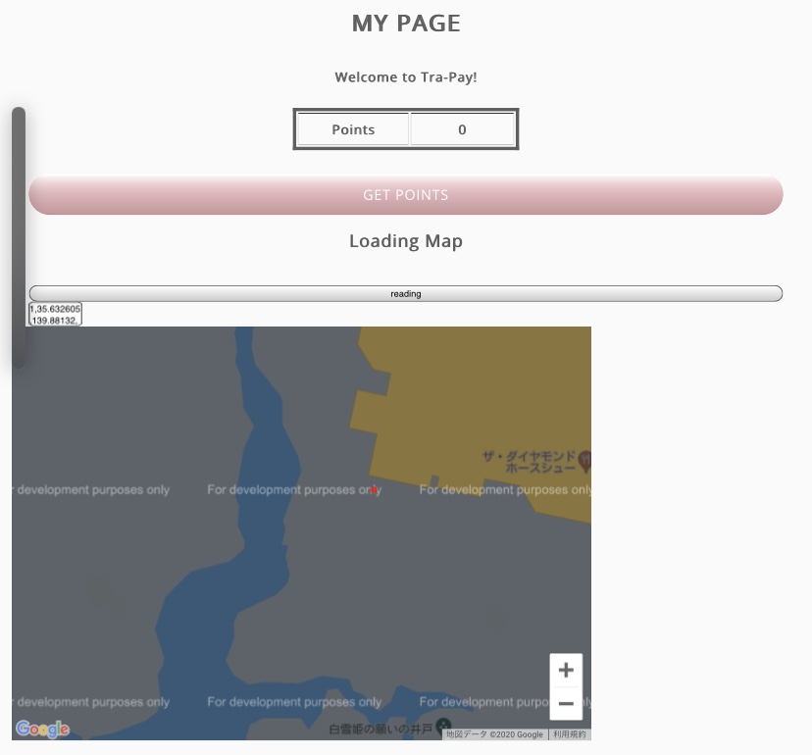













TRASH BOX
USER
CAMERA
SERVER

